Slide 1
Kvalitetens logik
Holger Højlund
Institut for ledelse, politik og filosofi
MDI den 29. august 2012

Slide 2
Pointe i dag:
Kvalitetsmåling er ikke en uskyldig ”holden sig ajour-øvelse”, men er snarere en afgørende strategisk sætten sig i perspektiv.
Notes:
-

Slide 3
Pointe i dag:
Kvalitetsmåling er ikke en uskyldig ”holden sig ajour-øvelse”, men er snarere en afgørende strategisk sætten sig i perspektiv
Notes:
-

Slide 4
Analyser af kvalitet har vist:
  Kvalitet er sektor-specifikt
  Flere sprog og opregningsformer
  Kvalitet åbner for strategiske kampe om opmærksomhed
  At kvalitet ikke giver fuld objektivitet, men snarere er ét perspektiv blandt andre

Slide 5
”Fælles sprog”
Model for funktionsvurdering (behov)
Katalog over brugerrettet service (ydelser)
Manual med nøgletal (baggrundsviden)
Administrativ opgradering
New Public Management (NPM)

Slide 6
Behovsskema:
Ydelseskatalog:
Behov ⎤ ikke-behov
Ydelser ⎤ ikke-ydelser

Slide 7
At træffe den rigtige beslutning!!
Forhåndsdefinerede behov
Situationsbestemte behov
Konflikt
Fælles sprog
Konflikt
Systemets ydelser
Selvvalgte ydelser

Slide 8
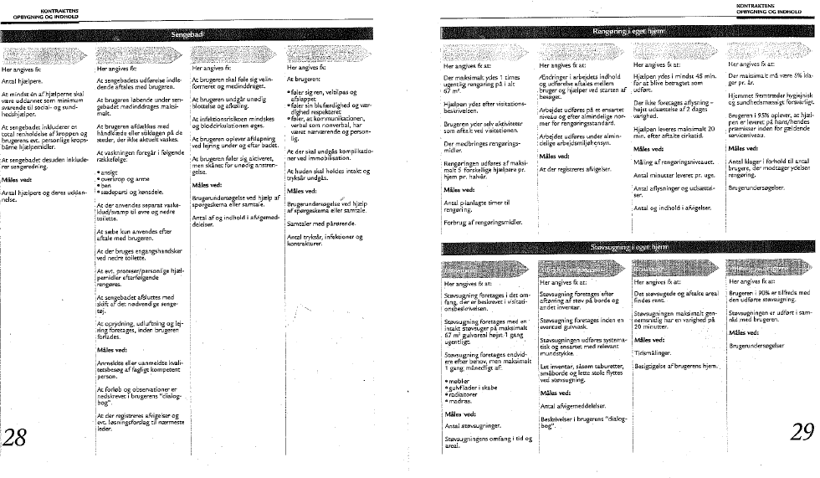

Slide 9
Flere typer synlighed om den samme velfærd
Administration:
Udførende niveau:
Forudsigelighed
Legalitet (ens for alle)
Effektivitet
Målbarhed
Sammenlignelighed
Situationel lydhørhed
Omsorg for den enkelte
Faglighed
Praksis-synlighed
Fleksibilitet

Slide 10
Kvalitets-teknologier skaber berøringsflader mellem væsensforskellige beslutningskontekster

Slide 11
Kommunal organisation
Interaktion
Modtager
Politisk system
Produkt
Administration
Udøver
MDI-netværk
Enkelt-institutioner
Selvejende organisation

Slide 12
Kommunal organisation
Interaktion
Modtager
Politisk system
Produkt
Administration
Udøver
MDI-netværk
Kvalitetsmålinger
Enkelt-institutioner
Selvejende organisation

Slide 13
Kommunal organisation
Interaktion
Modtager
Politisk system
Produkt
Administration
Udøver
Velfærds-samfund
MDI-netværk
Kvalitetsmålinger
Enkelt-institutioner
Selvejende organisation

Slide 14
Objektivisme vs. perspektivisme
”…. Kvalitetsstandarden skal dermed indeholde en beskrivelse af det serviceniveau, som kommunalbestyrelsen træffer beslutning om. Beskrivelsen af indholdet, omfanget og udførelsen af hjælpen skal være præcis, og der skal samtidig opstilles kvalitetsmål (operationelle mål), som det efterfølgende er muligt for kommunalbestyrelsen at bedømme indsatsen efter.” (BEK 328 § 2, stk. 2)

Slide 15
Minuttyranniet vinder altid: Det er umuligt at kæmpe mod kontrollen af tal, for der er kommet en ny overklasse, hvis eneste hverv er at administrere det
(Urban 2. feb. 2005)

Slide 16
Synlighed
Objektivitet
Sammenlignelighed
Accountability
…. at lytte til dem, der har fingeren på pulsen (Regeringens kvalitetsreform 2007)

Slide 17
Kvalitets-politik
Regeringens Kvalitetsreform
Socialdemokratiets Velfærdsrettigheder
Radikale Venstres Tillidsreform

Slide 18
Kvalitet som velfærdsrettighed (politisk reguleret)
Kvalitet som tillid til udøverne (professions-bestemt)
Kvalitet som brugerdreven udvikling (efterspørgsel-bestemt)

Slide 19
Magt/ikke-magt
Rettigh./ikke
Behov/ikke-behov
+/- i budget
Politik
Jura
Omsorg
Økonomi

Slide 20
Kvalitet= Leve op til velfærdsløfter
Kvalitet= at holde sig inden for loven
Kvalitet= Behovs-kompensation
Kvalitet= Effektivitet
Magt/ikke-magt
Rettigh./ikke
Behov/ikke-behov
+/- i budget
Politik
Jura
Omsorg
Økonomi

Slide 21
Kvalitet som selvstændig kode
Magt/ikke-magt
Rettigh./ikke
Behov/ikke-behov
+/- i budget
Kvalitet/ikke
Politik
Jura
Omsorg
Økonomi
Service

Slide 22
Kvalificering af produkt
At levere en vare
At leve op til forventninger
At følge en faglighed
At holde standarder
At indgå i en dialog om en vare
At undgå enkeltsager

Slide 23
Oplevelses-økonomi

Slide 24
Kampe om opmærksomhed
“Attaching/detaching consumers from rival products and rival companies „is the mainspring of competition”
(Callon et al.)‏

Slide 25
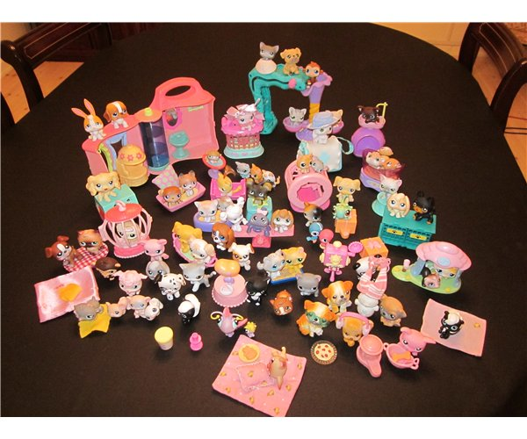

Ting at begære
Bagugan
Gormiti
Lego
ZuZU-pets
Little petshop
Build-a-bear
Armbånd med vedhæng

Slide 26
Hvilke rammer for en ny serviceøkonomi/velfærdstankegang?
Kort sagt: Hvordan ser den bagvedliggende fortælling ud

Slide 27
Hvilke rammer for en ny serviceøkonomi/velfærdstankegang?
Kort sagt: Hvordan ser den bagvedliggende fortælling ud
Borgeren i centrum (frit valg, user-driven innovation, co-production)
Partnerskab (ideen om et sammenhængende velfærdssamfund)
Kvalitet (dokumentation, evidens….)

Slide 29
Tal

Slide 30
Læring og udvikling i institutionen
Netværk | Personlig udvikling | Sociale kompetencer | Motorisk udvikling | Sproglig udvikling | Kreativ udvikling | Nysgerrig overfor naturen | Jeg oplever der er fokus på sund mad
2100 | 4,73 | 4,78 | 4,65 | 4,55 | 4,47 | 4,17 | 4,09
Amar´værket | 4,76 | 4,70 | 4,55 | 4,47 | 4,60 | 4,33 | 4,25
De tre visionære | 4,61 | 4,57 | 4,49 | 4,26 | 4,48 | 3,95 | 4,13
Den røde tråd | 4,67 | 4,68 | 4,64 | 4,43 | 4,54 | 3,85 | 4,06
Fru Flora | 4,71 | 4,65 | 4,50 | 4,64 | 4,36 | 3,83 | 3,90
Fyrtårnet | 4,85 | 4,80 | 4,78 | 4,75 | 4,60 | 4,78 | 4,56
Haslev | 4,86 | 4,74 | 4,92 | 4,70 | 4,66 | 4,77 | 4,12
Indre by vest | 4,76 | 4,73 | 4,65 | 4,49 | 4,61 | 4,13 | 4,16
Indre by øst | 4,62 | 4,63 | 4,47 | 4,41 | 4,26 | 3,63 | 4,32
Nørrebro netværket | 4,76 | 4,67 | 4,52 | 4,52 | 4,59 | 4,39 | 4,74
ME4 | 4,73 | 4,67 | 4,50 | 4,23 | 4,65 | 4,02 | 3,88
ME5 | 4,63 | 4,62 | 4,42 | 4,33 | 4,49 | 3,65 | 3,89
MUFFEN | 4,66 | 4,71 | 4,70 | 4,69 | 4,62 | 4,19 | 4,33
Mulighedernes klub | 4,42 | 4,38 | 4,23 | 4,02 | 4,23 | 3,80 | 3,95
Pro4N | 4,54 | 4,52 | 4,40 | 4,22 | 4,29 | 3,81 | 4,34
MDI | 4,69 | 4,66 | 4,56 | 4,45 | 4,50 | 4,09 | 4,18

Slide 31
Kvalitetsmålinger tillader afgrænsede forhold at blive synlige og skaber samtidigt spekulationer om alt det, de ikke synliggør

Slide 32
Spørgsmål til MDI-board om strategi
Baggrund: MDI opfører sig som en hysterisk teenager: vi gør det de beder om, men de forstår os ikke.
Kommunen opfører sig som afmægtige teenageforældre og producerer double bind i form af ”vær selvstændige, men adlyd”.
I partnerskabets magtfrie rum af kærlighed installeres en ”optællings- og styrings-tvang”, hvor den ene partner forventes at levere oplysninger til den anden partner på præmisser som er delvist selv-definerede.

Slide 33
Spørgsmål til MDI-board om strategi
Hvilke muligheder har MDI for at agere strategisk:
1. Hvad vil MDI/kommune med kvalitetstsstyring ud over at få specificeret en række styringsvariabler på sammenlignelig formel
2. Hvilke muligheder har MDI til at opdyrke en egenart og identitet igennem at lade civilsamfunds-værdier kommer til udtryk i målinger
3. Hvordan skal MDI understøtte sine netværks meget forskellige parathed til kvalitetsarbejde

